Slide 1



为什么说邓小平是改革开放的总设计师？

Slide 2
1
思想的拨乱反正
2
提出中国特色社会主义道路
3
以经济建设为中心
4
坚持改革开放
5
坚持四项基本原则

Slide 3

01
思想的拨乱反正

Slide 4

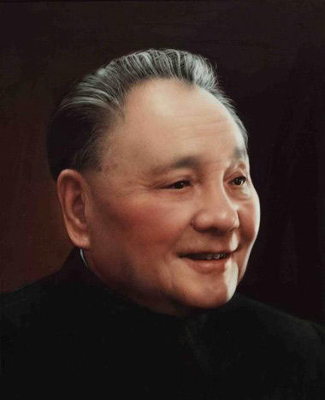

思想的拨乱反正
经过“文化大革命”的风暴，很多干部领导还没有从错误的思想中改正过来，邓小平果断地进行思想上的拨乱反正，冲破两个“凡是”的禁区，砸开“两个估计”的枷锁，鲜明地支持关于实践是检验真理的唯一标准的大讨论，这些话鼓舞了全党和全国人民的思想大解放。广大干部和群众把注意力放到研究客观实际中出现的新情况新问题、研究如何开创社会主义现代化建设新局面上来，一切坚持以实践为检验真理的唯一标准。
在教育方面，邓小平强调教育的重要性，说教育是一个民族最根本的事业，并主张恢复高考，大力培养师资，重教尊师。

Slide 5
02
中国特色社会主义道路

Slide 6
中国特色社会主义道路
以十一届三中全会为起点，经过3年多的探索和深刻思考，邓小平在党的十二大开幕词中以高度概括的语言宣布：“把马克思主义的普遍真理同我国的具体实际结合起来，走自 己的道路，建设有中国特色的社会主义，这就是我们总结长期历史经验得出的基本结论。” 这就使中国人民明确了在中国建设社会主义的正确方向，从而也就有了衡量一切是非的标准，形成了万众一心的巨大力量，这就从根本上回答了什么是社会主义、怎样建设社会主义这两大根本问题。在今天又好又快地推进经济社会发展，实现全面建设小康社会宏伟目标的新的历史条件下，仍然具有久远性、根本性的指导意义。

Slide 7
03
以经济建设为中心

Slide 8
以经济建设为中心
必须坚持以经济建设为中心来带动和促进社会主义事业的全面发展。
无论出国访问还是在国内考察，他总要仔细地询问当地社会生产力水平和发展历程。经过反复斟酌和讨论，邓小平提出了中国社会主义现代化建设“三步走”的战略设计。第一步，从1981年开始，用10年时间使国民生产总值翻一番，解决人民生活的温饱问题；第二步，再用10年时间再翻一番，反映到人民生活上，叫小康水平，就是虽不富裕，但日子好过；第三步，到下个世纪，再用30到50年时间，接近发达国家的水平（后来又提出达到中等发达国家的水平），基本实现现代化。

Slide 9
04
坚持改革开放

Slide 10

坚持改革开放
实现中国的社会主义现代化，必须实行和坚持改革开放。这是中国历史上前所未有的创举，没有现成的经验可以借鉴。提出并解决这个问题，是作为总设计师的邓小平的巨大贡献。在改革中，邓小平特别重视计划和市场的关系，早在改革开放刚刚起步的1979年就提出“社会主义也可以搞市场经济”。这就指明了一条把社会主义与市场经济结合起来的新路，有利于解放和发展生产力。在此基础上，党的十四大确定中国经济体制改革的目标是建立社会主义市场经济体制。

Slide 11
05
坚持四项基本原则

Slide 12
坚持四项基本原则
在实行改革开放的重大历史转折时刻，社会上出现过也一直存在一些思想混乱，有些人甚至公开否定社会主义道路和中国共产党的领导。
面对大是大非的原则问题，邓小平态度从不含糊。他在《坚持四项基本原则》那篇讲演中明确指出：“今天必须反复强调坚持这四项基本原则，因为某些人（哪怕只是极少数人）企图动摇这些基本原则。这是决不许可的。每个共产党员，更不必说每个党的思想理论工作者，决不允许在这个根本立场上有丝毫动摇。如果动摇了这四项基本原则中的任何一项，那就动摇了整个社会主义事业，整个现代化建设事业。”

Slide 13


谢谢聆听！
坚持改革开放，领航新时代，共筑中国梦

